Slide 1
Сіз әлі қайсы оқуды таңдайтыныңызды білмей жүрсізбе?
Еліміздің үздік ЖОО-да оқығыңыз келе ме? Неге біздің ЖОО таңдайды?

Slide 2
әл-Фараби атындағы Қазұу QS World University Rankings Британдық агенттігінің беделді рейтингісінде 165 орын алатын Орта Азияның барлық аумағындағы жалғыз жоғары оқу орны және әл-Фараби атындағы ҚазҰУ дипломы әлемдік білім беру кеңістігінде мойындалады!
Ағымдағы жылы ARES беделді еуропалық рейтингінің мәліметтері бойынша, әл-Фараби атындағы ҚазҰУ-да. "АА" деген баға алып, жетекші еуропалық университеттердің қатарына енді!

Slide 3
әл-Фараби атындағы Қазұу. Қазақстанның бірінші ұлттық зерттеу университеті болып табылады және көптеген жылдар бойы барлық ұлттық рейтингтерде бірінші орында тұр!
әл-Фараби атындағы Қазұу. өзінің университеттік клиникасы, БМСК орталығы, клиникалық-диагностикалық орталығы, сондай-ақ клиникалық базалары, жеке отандық және шетелдік медициналық ұйымдардың желісін қолдау бар!

Slide 4
Ақпараттық ресурстарды оқыту ағылшын тілінде (Up-to-Date, Clinical learning, АҚШ және Ұлыбританияның жетекші медициналық мектептерінің оқулықтарын) пайдалана отырып, үш тілде (қазақ, орыс, ағылшын) өтеді)
Профессор-оқытушылар құрамы-шет елдерде білім алған, ағылшын тілін меңгерген, тек алдыңғы қатарлы технологияларды қолданатын Қазақстанның үздік оқытушылары!

Slide 5
Біз ұсынамыз:
Қоғамдық денсаулық сақтау – барлық үш деңгей бойынша: Бакалавриат Магистратура Докторантура
Медициналық-профилактикалық іс-мамандықтар бойынша магистратура: Эпидемиология Гигиена
Денсаулық сақтау саласындағы бірегей және озық бизнес - әкімшілік бағдарламалары: МВА ЕМВА DBA

Slide 6
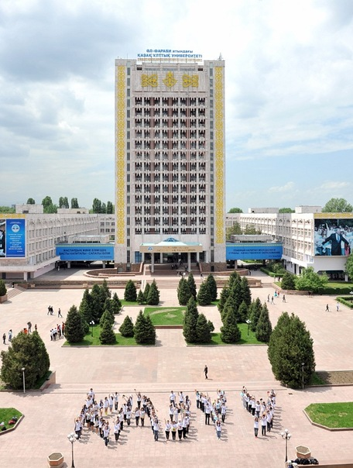
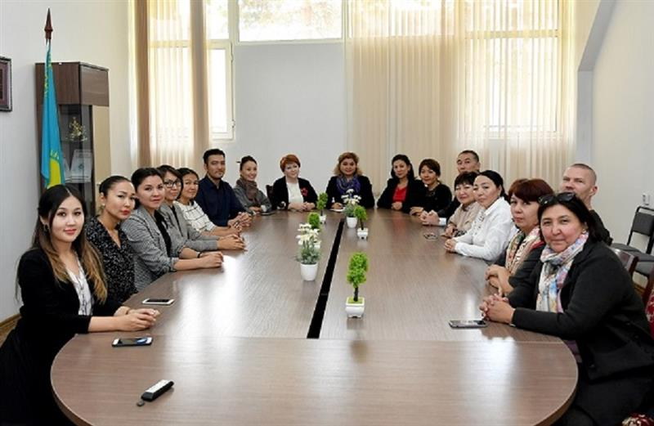
Үздіктер үшін Үздік ЖОО!

